Slide 1
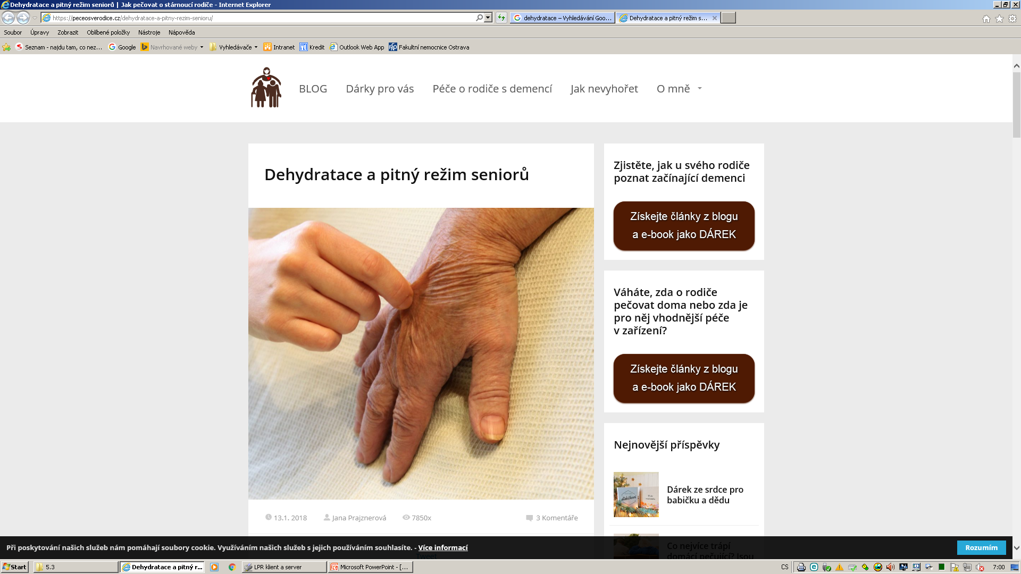
OSP o seniory
Dehydratace
PhDr. Karolína Stuchlíková, PhD.

Slide 2
Ztráta kapalin z orgánů = odvodnění = vysychání.
Narušení homeostázy.
Častý problém u geriatrických pacientů.
Pocit žízně = neodpovídá pokročilosti dehydratace.
Příčiny: 2 skupiny
Zvýšená ztráta tekutin – nepřiměřená diuretická léčba; dekompenzovaný DM; infekty s horečkou; pocené, GIT ztráty??.
Nedostatečný přívod tekutin – chybění pocitu žízně; nedostatečná nabídka nebo dostupnost nápojů (dysfagie), stavy zmatenosti; poruchy vědomí; deprese.

Slide 3
Příznaky:
suchá kůže a sliznice;
snížený kožní turgor s výraznými vrásky;
rychlá ztráta hmotnosti;
závrať;
ortostatické kolapsové stavy, synkopy;
oběhová nestabilita;
apatie, poruchy vědomí..

Slide 4
Nedostatečný přívod tekutin ???
intervence

Slide 5
Diagnostika
diuréza – jak?;
specifická váha moči (vyšší);
krevní obraz (vyšší);
BCH – kreatinin, urea, Na, osmol. (vyšší);
Celková bílkovina;

Slide 6
Náhrada deficitu:
perorálně;
enterálně;
parenterálně.
Kauzální léčba:
sanace infekce;
kompenzace DM;
Aantidepresivní terapie;
hormonální (ŠŽ)
bilance tekutin!!

Slide 7
Následná opatření - ověřit
Kontrola rovnováhy mezi P+V.
Laboratorní monitoring.
Klinické fyzikální vyšetření.
Krevní tlak.
CVT.

Slide 8
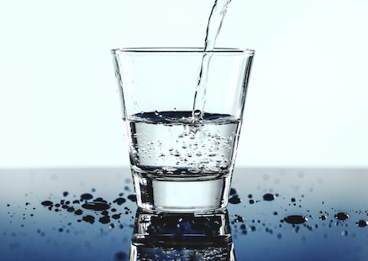
DĚKUJI ZA POZORNOST

